Slide 1
Mladí dolnozemci

Slide 2
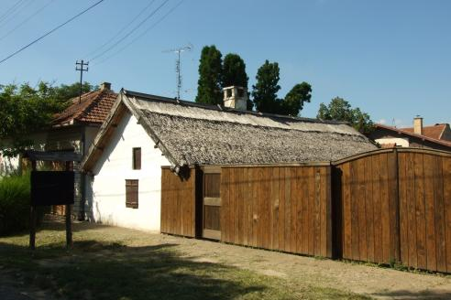
NAJSTARŠÍ DOM V PETROVCI
Najstarší dom v Báčskom Petrovci je takzvaný „Najstarší dom“ na ulici
Branislava Mokića 7/9, ktorý pochádza z roku 1799.

Slide 3
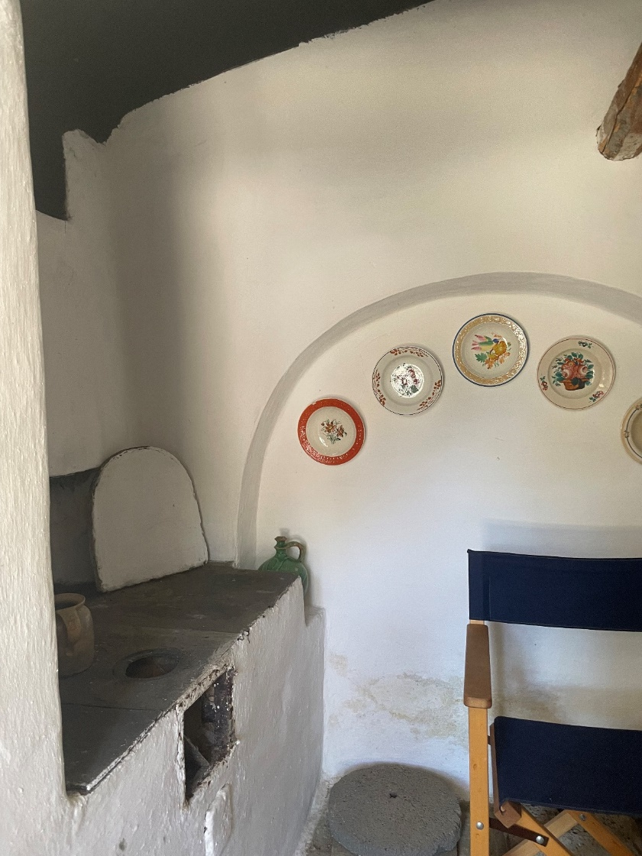
Prečo je dôležitý?
Ukazuje, ako žili prví Slováci v Báčke – skromne, ale funkčne.
Je to živý dôkaz histórie slovenského osídlenia vo Vojvodine.
Slúži aj na výchovno-vzdelávacie účely – pre školské skupiny, výskumníkov i turistov.

Slide 4
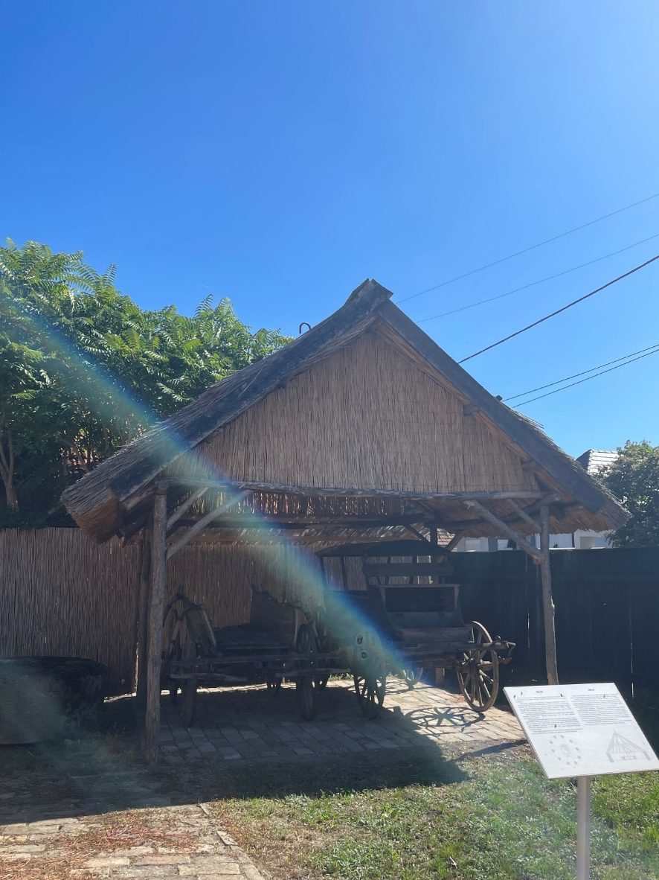
Architektúra
Stavba z nepálenej hliny (tzv. „nabíjaný dom“) – hlina sa utláčala medzi drevené formy.
Strecha je pokrytá trstinou, čo bolo bežné v tej dobe.
Nízke stropy a malé okná, čo pomáhalo lepšej izolácii.
Interiér pozostáva z malej kuchyne, izby, komory – jednoduché, ale funkčné.

Slide 5
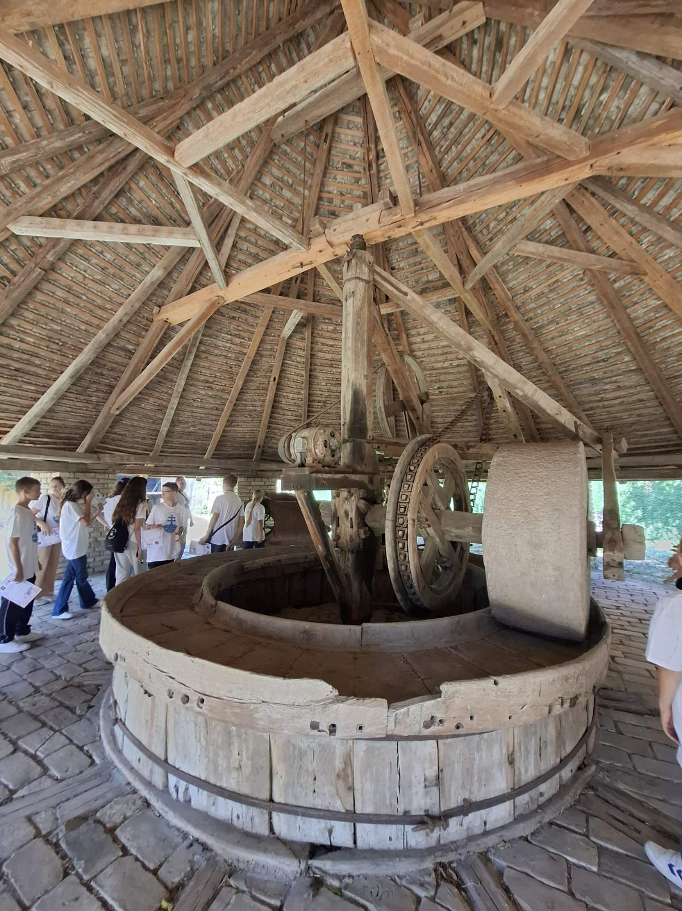
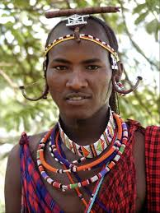
Súčasný význam
Od roku 1965 je dom kultúrnou pamiatkou a pod ochranou štátu.
Dnes slúži ako etnografická expozícia – teda etnodom, kde sú vystavené dobové predmety, nábytok, nástroje a odevy.
Je súčasťou Múzea vojvodinských Slovákov a je prístupný verejnosti ako turistická atrakcia.

Slide 6
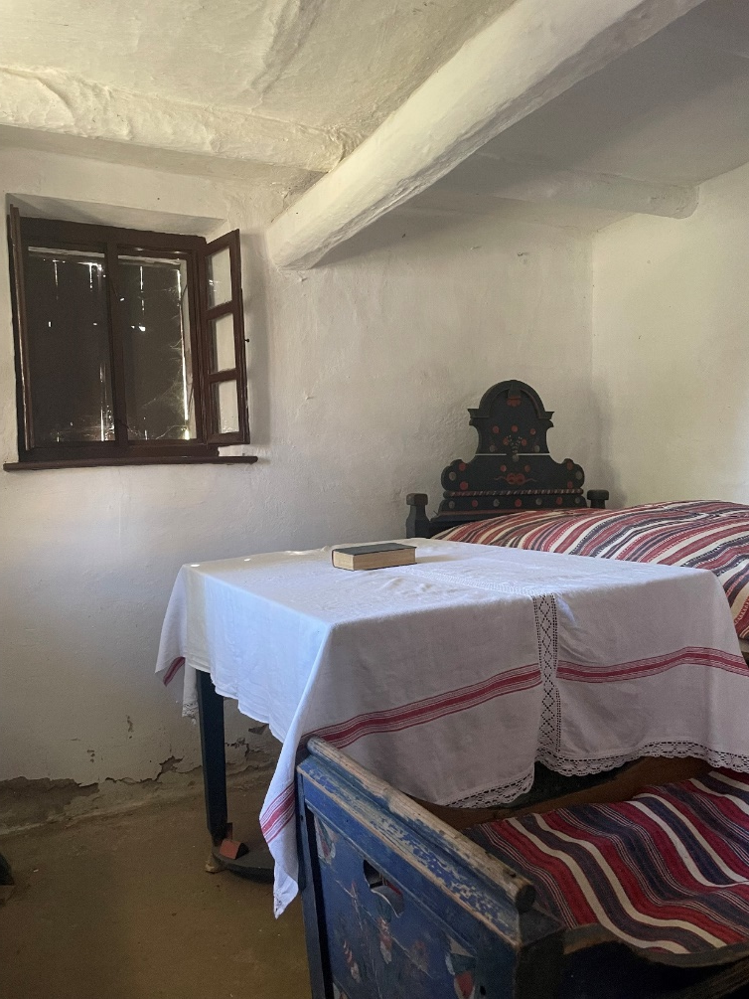
História a pôvod
Dom pôvodne patril roľníkovi menom Pažo Kočiš (v niektorých prameňoch aj Pol’o Kočiš), ktorý bol chudobným sedliakom. Je to typický príklad jednoduchého vidieckeho domu z konca 18. storočia.

Slide 7


